Slide 1
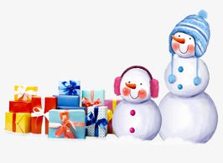
Я досліджую світ
2 клас
Людина і природа взимку
Урок 46-47
На які свята чекають узимку? Як святкують Різдво Христове в Україні?

Slide 2
Налаштування на урок
Сядьте, діти, всі рівненько,
Посміхніться веселенько.
Настрій на урок взяли,
Працювати почали!

Slide 3
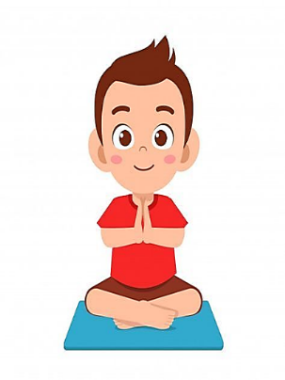
Правила уроку «Дай мені 5»
ротик мовчить
вуха слухають
очі дивляться
руки, ноги не рухаються
голова працює
Дай мені 5

Slide 4
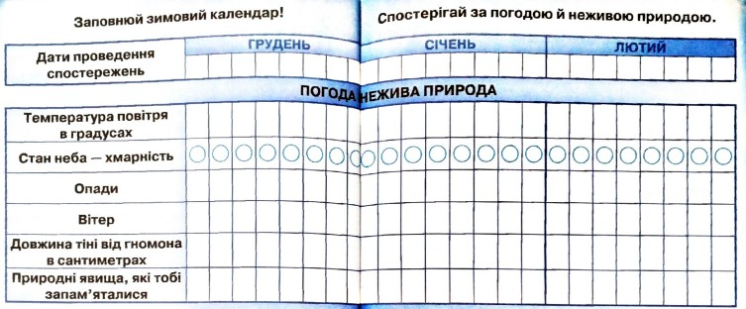
Вправа «Синоптик»
Яка зараз пора року?
Яке число місяця?
Який місяць року?
Який день тижня?
Запиши свої спостереження за неживою природою у календар спостережень
Зошит.
Сторінка
60-61

Slide 5
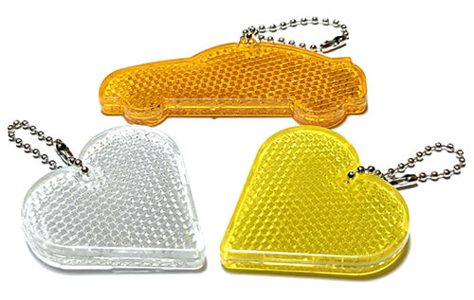
Пригадай
Що таке світловідбивачі?
Коли їх використовуємо?
Світловідбивачі – це маленький значок або наліпка, що допомагає водієві в темряві швидше побачити пішохода.
Які свята припадають на зимову пору? Які з них відзначають у твоїй родині?
Сьогодні на уроці дізнаємось про особливості зимових свят.

Slide 6
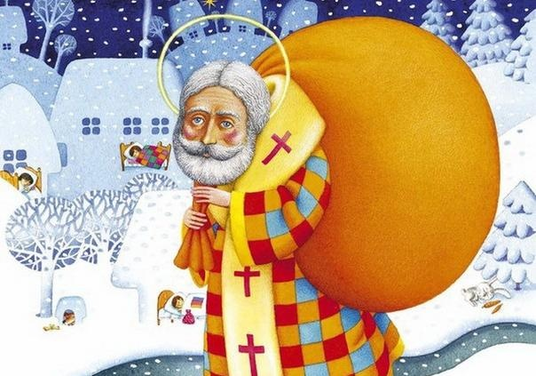
Впізнай зимове свято
Зима дарує нам немало радісних свят. Відгадай загадку й назви одне з найочікуваніших зимових свят дітьми. Коли його святкують?
Він ходить від хати до хати, Питається мами і тата: - Чи є у вас чемна дитина, Дівчатко мале, чи хлопчина? Для кожного має в торбинці Найкращі у світі гостинці. А хто без кінця бешкетує, Тим чортик лиш різки дарує. Синочку, лише пригадай, Це добрий … .
День Святого Миколая, що святкують 6 грудня

Slide 7
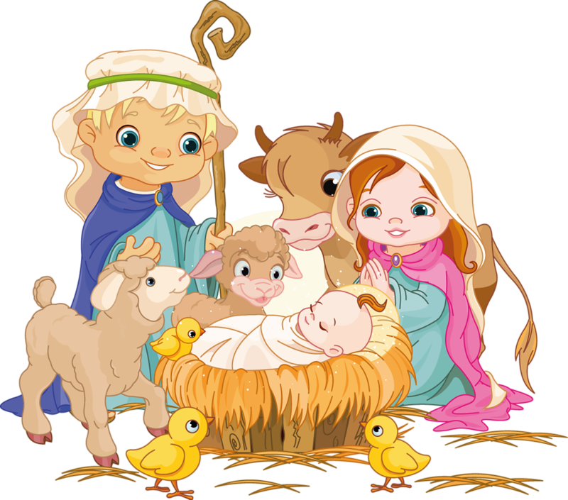
Впізнай зимове свято
Зима дарує нам немало радісних свят. Відгадай загадку й назви одне з найочікуваніших зимових свят дітьми. Коли його святкують?
Що за дивне нині свято? Глянь, маленькі янголята
У віконця заглядають
І людей усіх вітають:
- З днем народження Маляти!
Нумо всі колядувати!
Свято в кожній із родин: Народився Божий Син!
Різдво Христове, що святкують 25 грудня

Slide 8
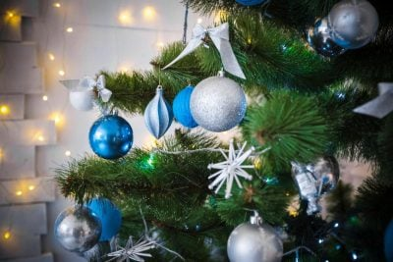
Впізнай зимове свято
Зима дарує нам немало радісних свят. Відгадай загадку й назви одне з найочікуваніших зимових свят дітьми. Коли його святкують?
З неба падають сніжинки,
Люди всі несуть ялинки.
Рік старий кудись утік –
Так приходить…
У ніч проти 1 січня майже всі народи світу святкують настання Нового року. В оселях прикрашають ялинки, роблять одне одному подарунки та збираються разом із родичами й друзями за святковим столом.
Новий рік, що святкують 1 січня

Slide 9
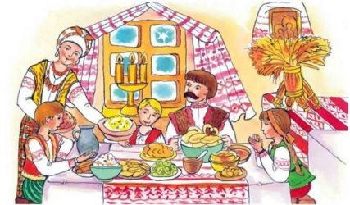
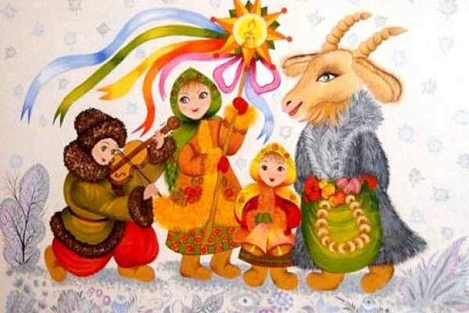
Яких традицій дотримуються українці на Різдво?
Різдво Христове – одне з найурочистіших свят, якого чекають усі християни світу. Його святкують 25 грудня. Напередодні після церковної служби люди збираються родиною за вечерею (Святвечір), яка включає 12 пісних страв. Це тому, що у Ісуса було 12 учнів – апостолів. Головна страва – кутя. Її варять із пшениці.
До наших часів збереглися традиції колядувати на різдвяні свята. Колядники перевдягаються в різних героїв, хтось обов’язково має бути козою. Роблять різдвяну зірку з кольорового паперу із дзвіночками та стрічками.

Slide 10
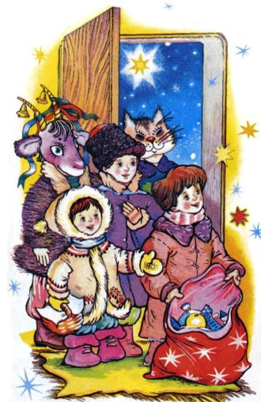
Яких традицій дотримуються українці на Різдво
Колядники стукають у двері, питають господарів дозволу колядувати. Співають пісні про народження Ісуса, у колядках бажають добра, радості, здоров’я.
Коляд, коляд, коляда!
Холод взимку не біда.
Двері швидше відчиніть,
Нас до себе запустіть!
Всі, хто є у вашій хаті,
Будуть дужі та багаті!
На городі вродять густо
І картопля, і капуста,
Помідори й огірочки
І для сина, і для дочки.
Ось промова в нас така,
Ви ж готуйте п’ятака!

Slide 11
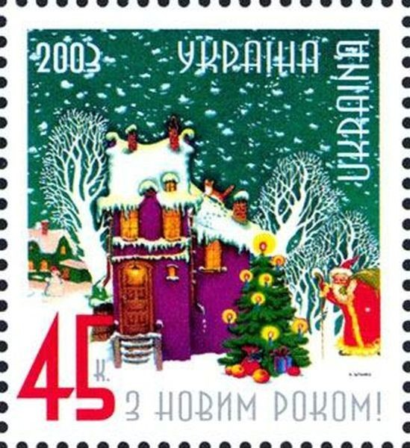
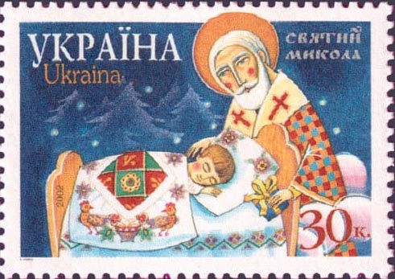
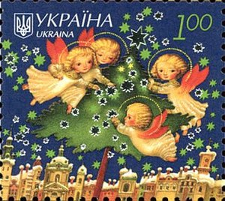
Розглянь українські поштові марки
Визнач, які зимові свята на них зображено?
Коли їх відзначають?
Що для тебе означає Новий Рік?
Хто такий Дід Мороз?
Навіщо потрібно прикрашати ялинку?
Підручник.
Сторінка
67

Slide 12
Діди Морози в різних країнах світу

Slide 13
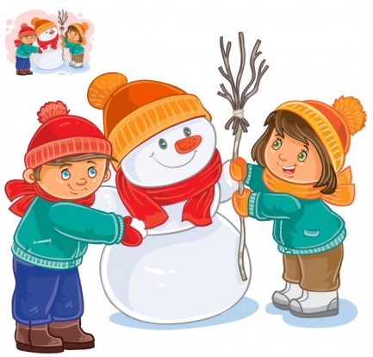
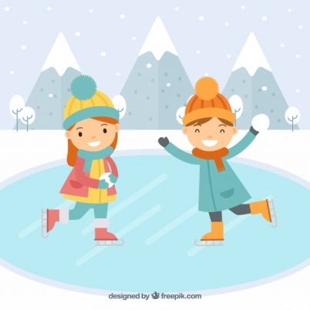
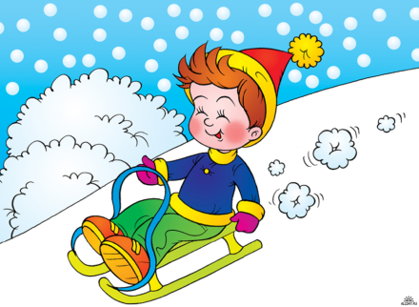
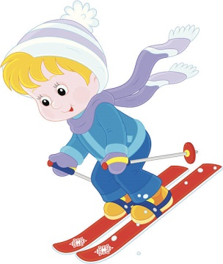
Прочитай вірш
А ще зима приносить веселі розваги під час канікул
Як нам зиму не любити?
Вийдем гратися в сніжки,
Бабу будемо ліпити
Та спускатися із гірки.
Як одягнем ковзани,
По льоду проїдемо.
Залишимо сліди
Для Мороза Діда.
Щоки полум’ям горять, Та біжать малята, Щоб везти із гірки сміх На своїх санчатах.
Ти, вітриську, зупинись,
Йди із нами гратись. Ми на лижах цілий день Будемо кататись.
Про які зимові розваги йдеться у вірші?

Slide 14
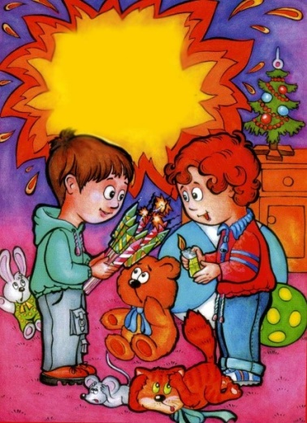
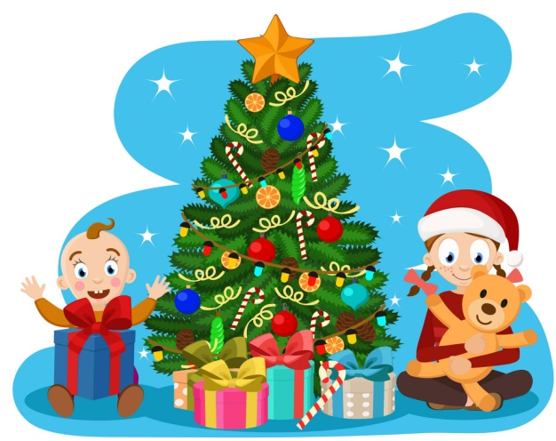
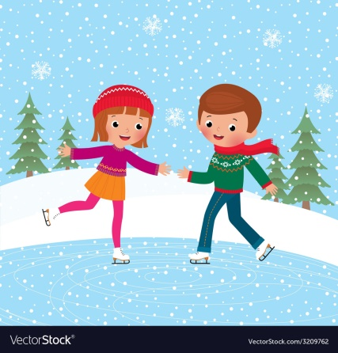
Запам’ятай
Для того, щоб свята пройшли весело і без травм, виконуй деякі правила
1. Не торкайся увімкнених гірлянд.
2. Не катайся на санчатах чи лижах біля проїзної частини.
3. Не підпалюй самостійно бенгальські вогні, свічки, петарди.
4. Не катайся на річці чи озері, краще сходи на ковзанку.

Slide 15
Дай відповіді на запитання
Коли настає Новий рік?
За що люблять новорічні свята діти й дорослі?
Чи приходить до тебе в гості Святий Миколай?
Яке бажання ти б хотів/ хотіла, щоб здійснилося наступного року?
Підручник.
Сторінка
68

Slide 16
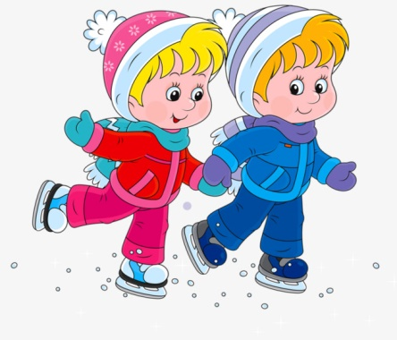
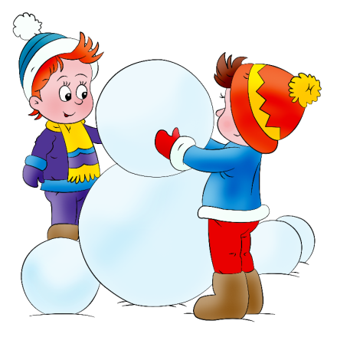
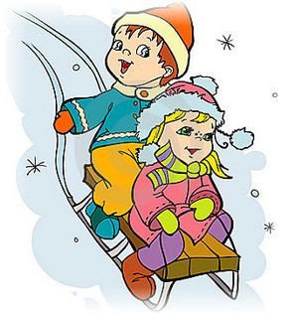
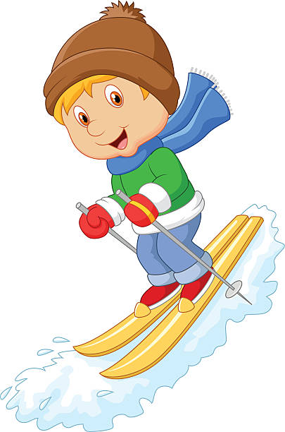
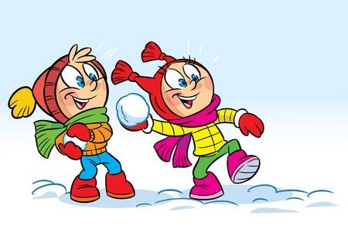
Робота в зошиті
1. Які свята дарує зима? Напиши.
2. Які зимові розваги тобі до вподоби? Намалюй або напиши.
6 грудня День Святого Миколая
25 грудня Різдво Христове
1 січня Новий рік
Сторінка
56

Slide 17
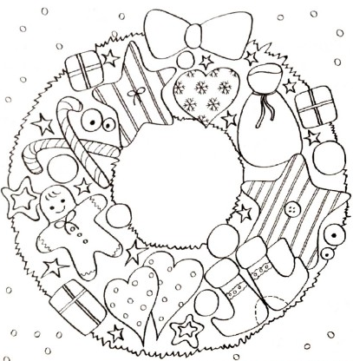
Робота в зошиті
3. Коли святкують Різдво в Україні? Вибери й обведи.
5. Розфарбуй різдвяний вінок. Напиши привітання своїм рідним
У ніч проти
6. Разом із дорослими склади новорічне меню.
25 грудня
1 січня
7 січня
4. Яка твоя улюблена різдвяна колядка? Напиши її назву або перший рядок.
7. Пройди новорічний лабіринт. Якщо не секрет, на який подарунок чекаєш саме ти? Розкажи.
Сторінка
57-58

Slide 18
Рефлексія «Загадкові листи»
Вибери лист, який ти хочеш відкрити
(щоби відкрити лист, натисніть на нього)
Сьогодні
на уроці
я навчився/
навчилася…
На уроці
я запам’ятав/
запам’ятала…
Найкраще
мені вдалося…
Найбільше
мені сподобалося…
Урок
завершую з настроєм…
Труднощі виникали…

